Slide 1
AI 可观测设计方案
面向银行场景的 AI 智能体可观测体系
2026.07

Slide 2
为什么需要 AI 可观测？
维度 | 传统可观测 | AI 可观测
观测对象 | 应用、中间件、基础设施 | LLM 调用、Agent 链路、意图语义
问题类型 | 错误、延迟、吞吐 | 幻觉、意图漂移、Token 成本、转化率
根因定位 | 日志堆栈、链路耗时 | 多轮会话、Prompt 效果、模型版本
决策支持 | 告警 + 人工排障 | 智能洞察 + 行动建议 + 自动闭环
用户痛点与需求
• 黑盒：不知道 AI 真实在生产环境里给了什么答案
• 贵：每次调用都在烧钱，却无法衡量投入产出
• 慢：用户抱怨卡，但瓶颈在 LLM 还是 Prompt？
• 失控：多 Agent 协作时，调用路径与责任边界不清
• 合规：敏感会话、金融数据需要可追溯、可审计

Slide 3
整体系统架构：从埋点到前台呈现
业务系统 App / 小程序 / H5
数据埋点 （OpenTelemetry）
OTel SDK 自动/手动埋点
OTel Collector 采集/处理/路由
可观测后端 存储/聚合/查询
H2 / MySQL / TiDB / ClickHouse
指标 Metrics
会话 Session
Trace 链路
日志 Logs
AI 洞察 Insight
统一数据采集层 + 可观测中台 + 多维度前台：实现对 AI 智能体全链路、可下钻、可对比的观测。

Slide 4
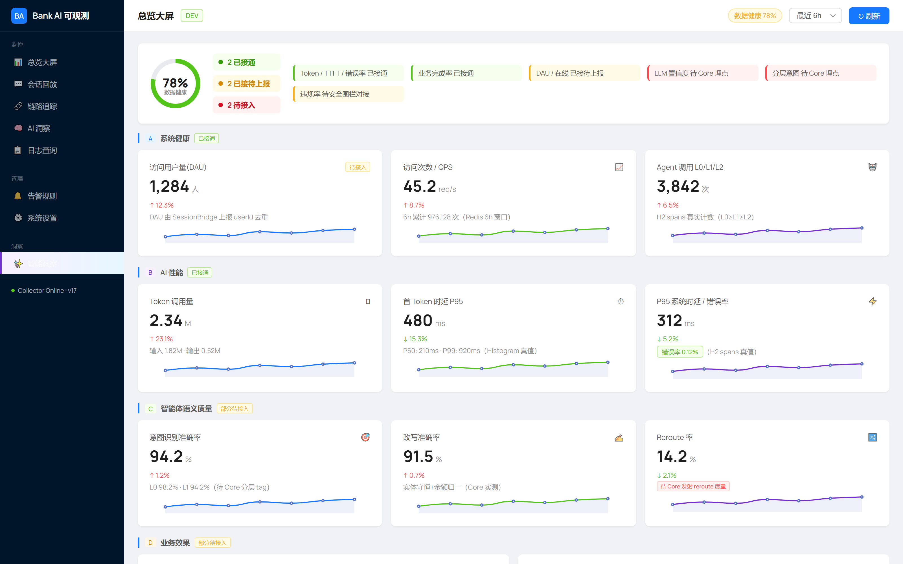
观测指标体系：覆盖系统、模型、语义、业务
分类 | 核心指标 | 作用
系统健康 | QPS、耗时、错误率、资源占用 | 识别系统级瓶颈与稳定性风险
AI 性能 | TTFT、Token 量、成本、调用次数 | 评估模型调用效率与成本结构
语义质量 | 意图准确率、改写准确率、Reroute 率 | 度量 LLM 理解、改写、路由质量
业务效果 | 业务完成率、转化率、满意度、ROI | 把 AI 效果与业务指标挂钩
生产系统 UI 总览：指标分类看板
数据：从埋点 → 聚合 → 多维可视化，支持按时间/渠道/Agent 下钻。

Slide 5
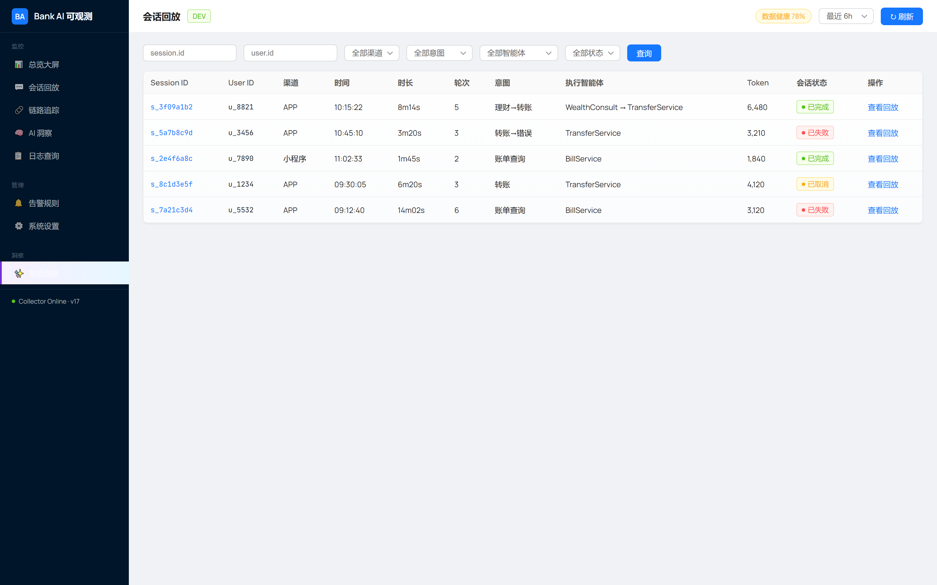
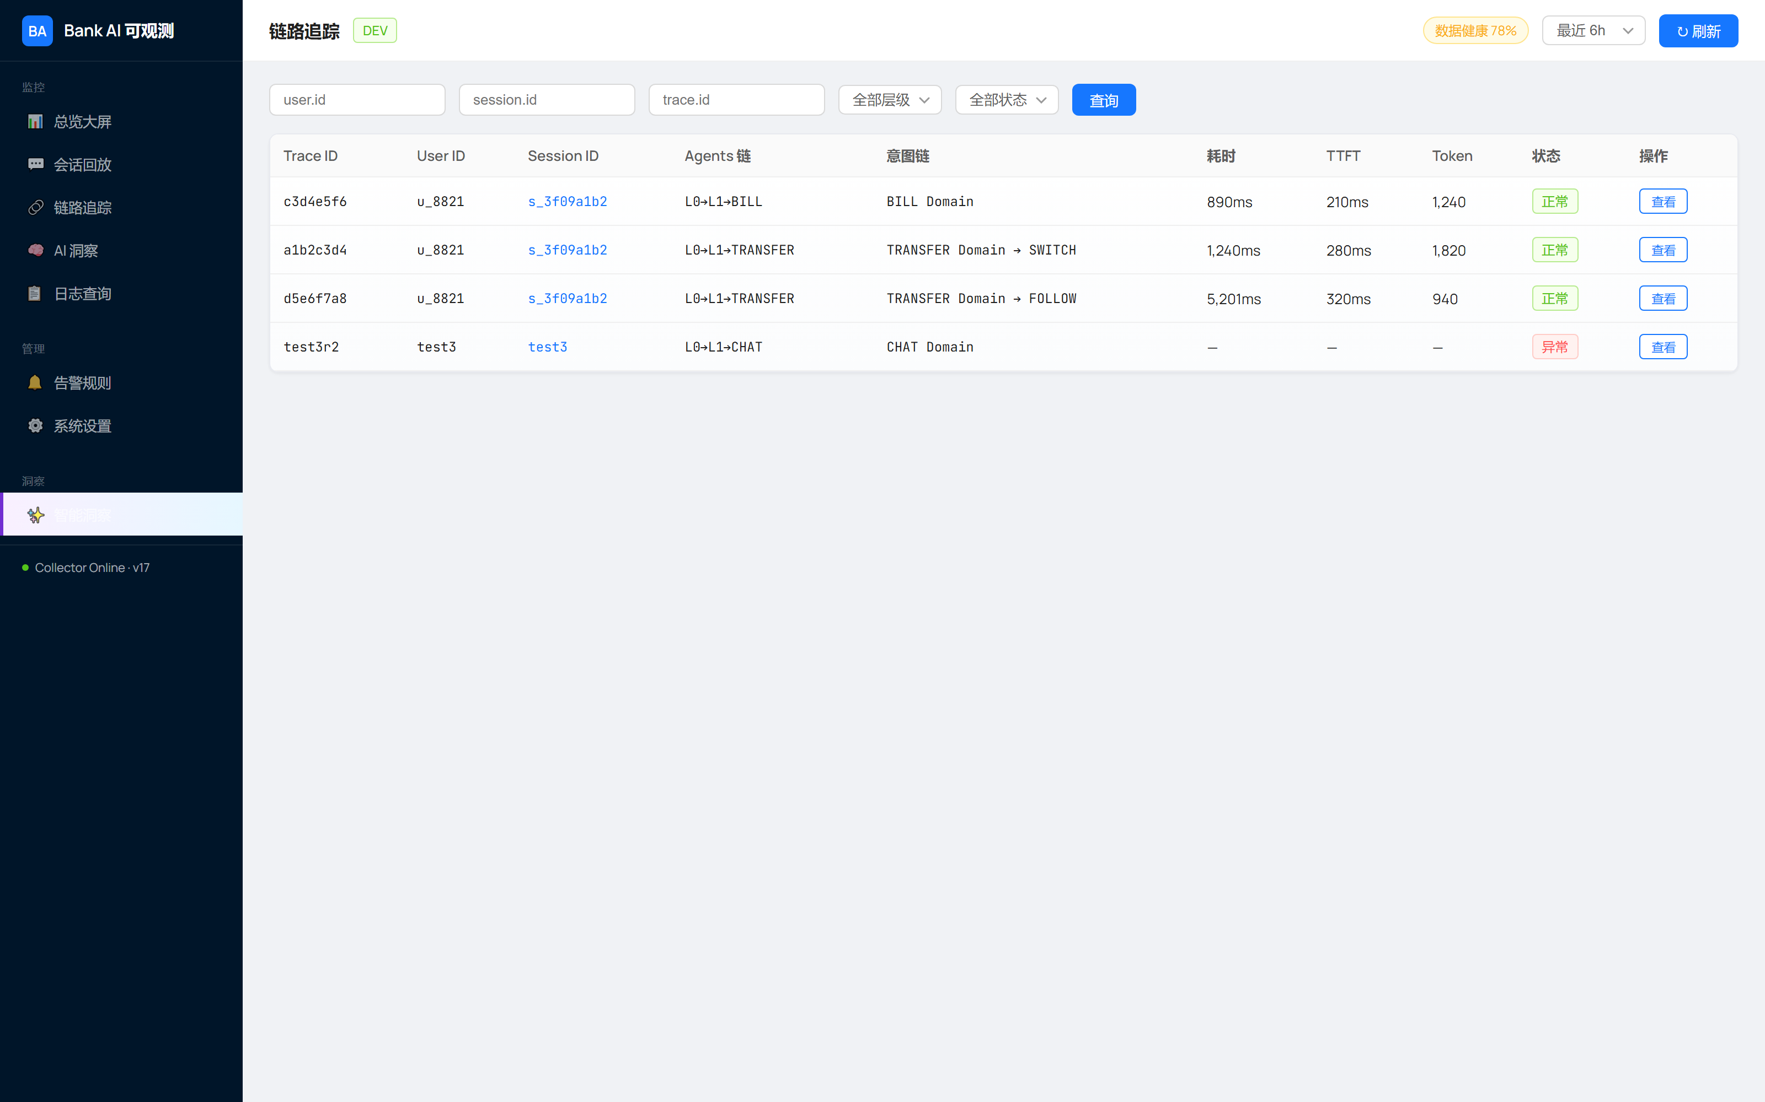
会话回放 + Trace 链路追踪：还原用户真实交互
会话回放：按 session 查看多轮对话
Trace 链路：追踪单次请求 Agent 调用链
按 Session ID 回放完整对话
展示用户消息、AI 回复、调用 Agent、耗时
L0 域路由 → L1 子图 → L2 工具调用
traceId 与 sessionId 关联，问题快速下钻

Slide 6
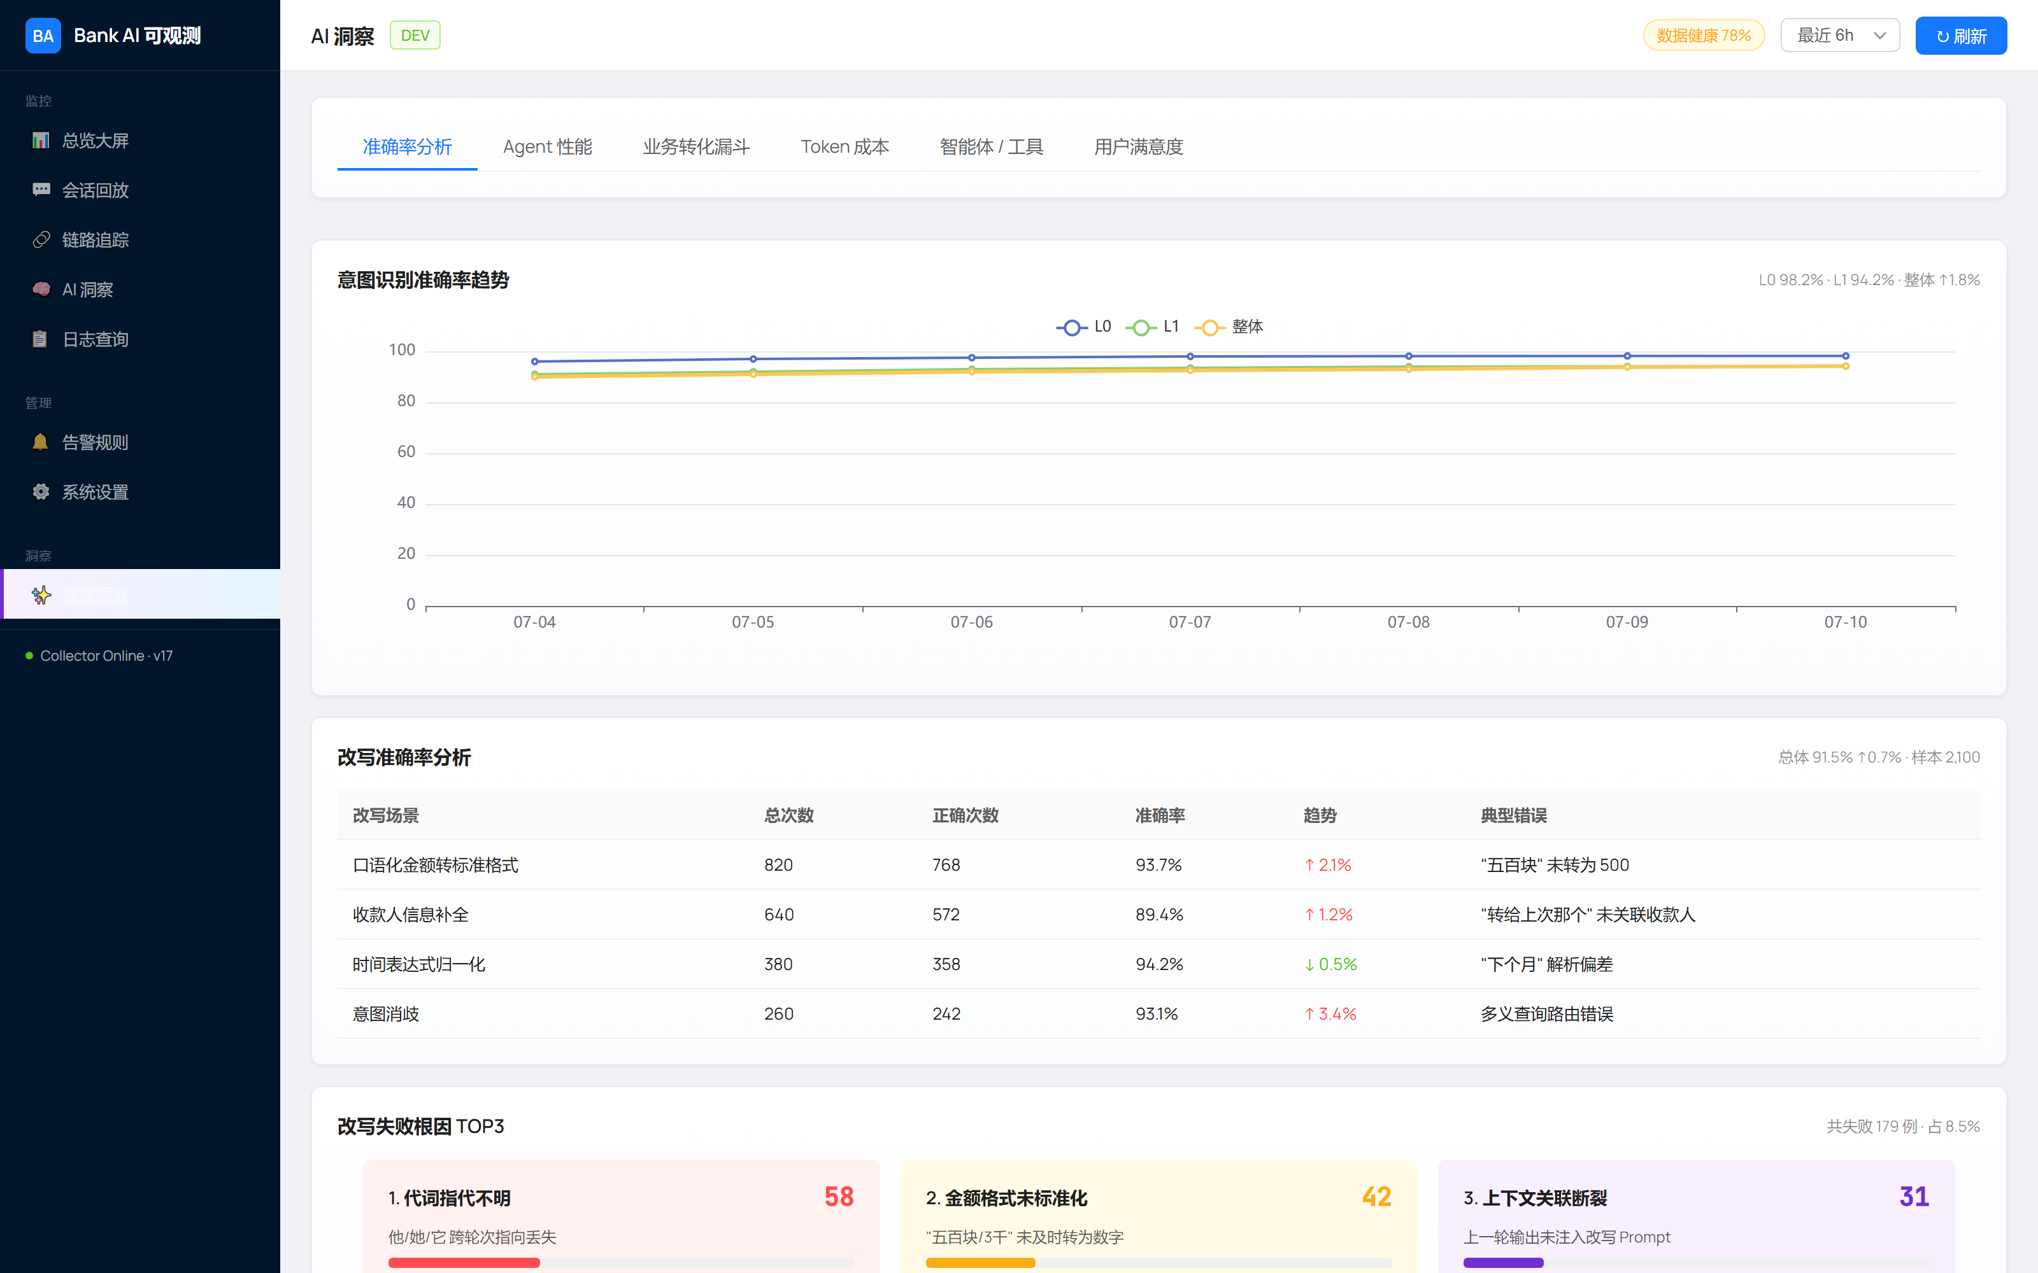
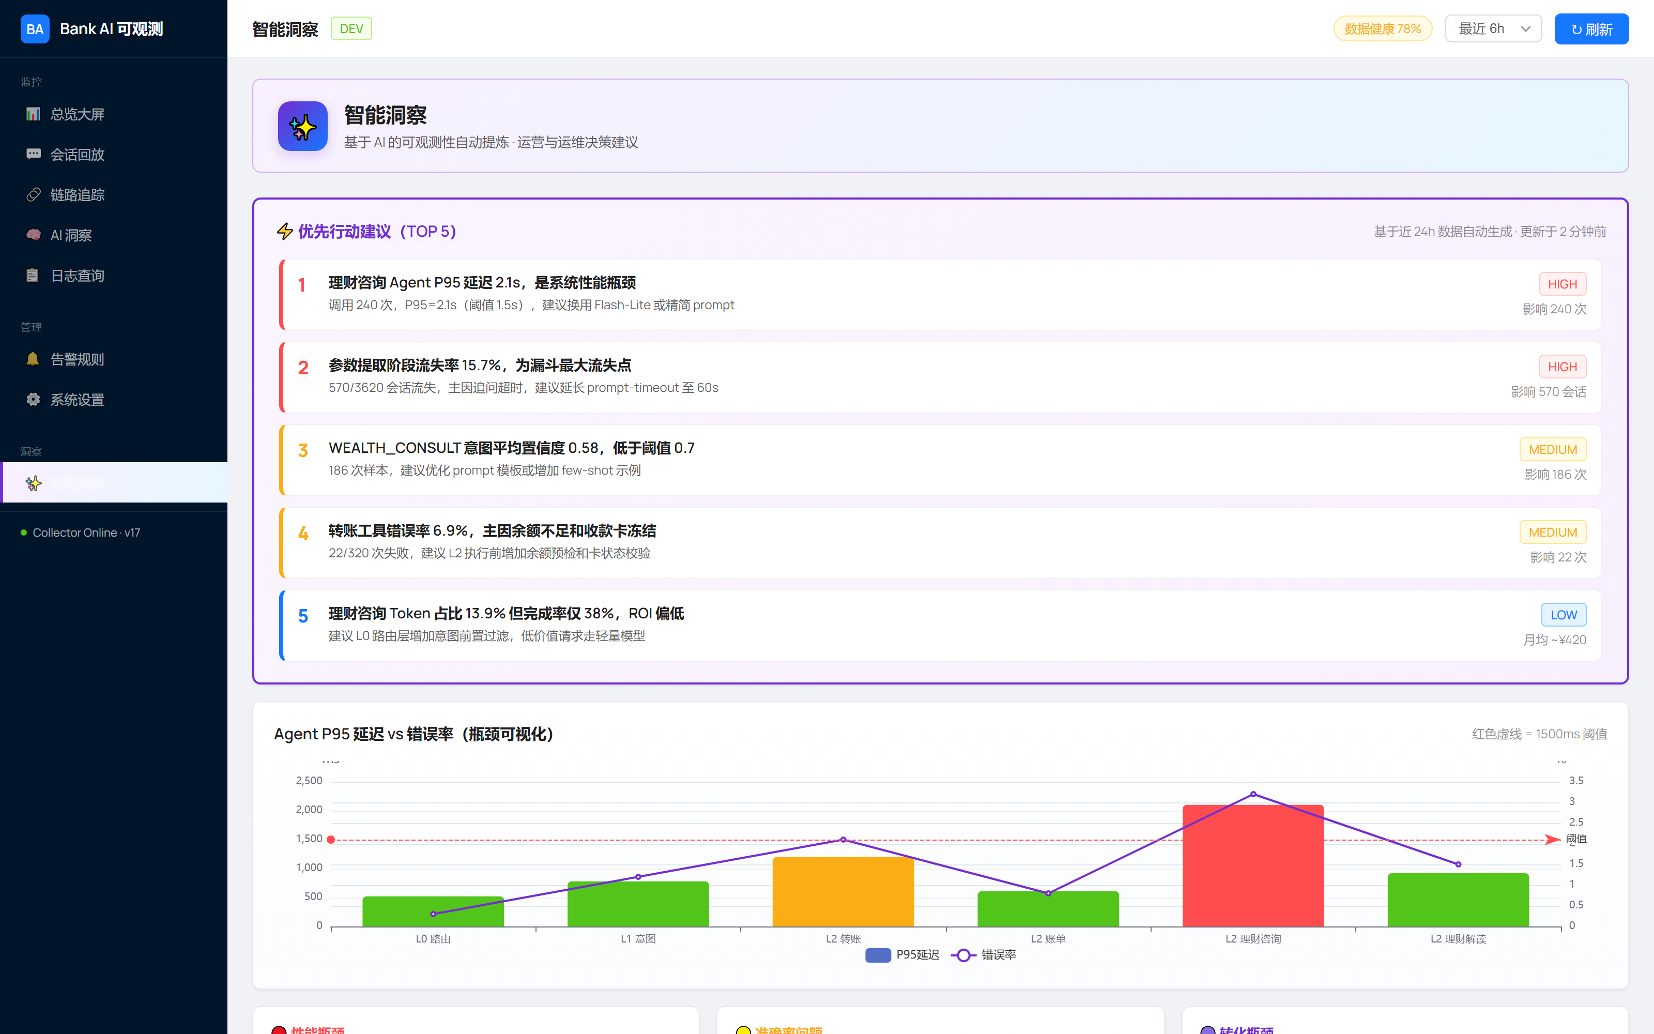
AI 洞察 + 智能洞察：从表象指标到根因与行动
AI 洞察：指标下钻与异常定位
智能洞察：自动生成优先行动建议
意图准确率、改写准确率、失败根因 TOP3
从聚合指标定位到模型 / Prompt / 版本
Top5 优先行动建议，按影响面与风险分级
瓶颈可视化：P95 延迟 vs 错误率联动分析

Slide 7
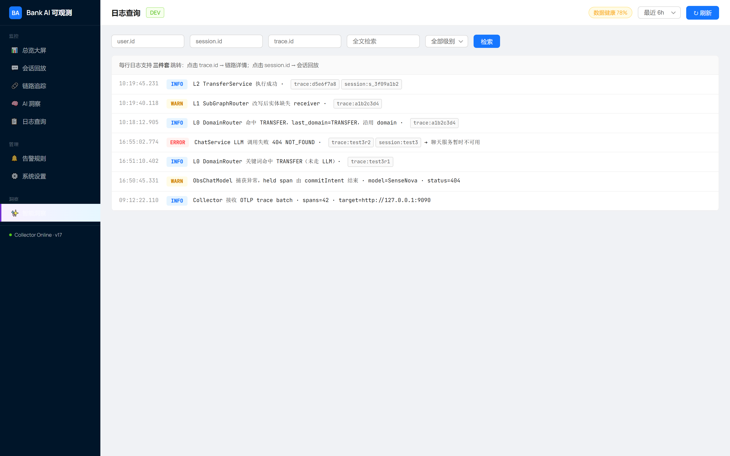
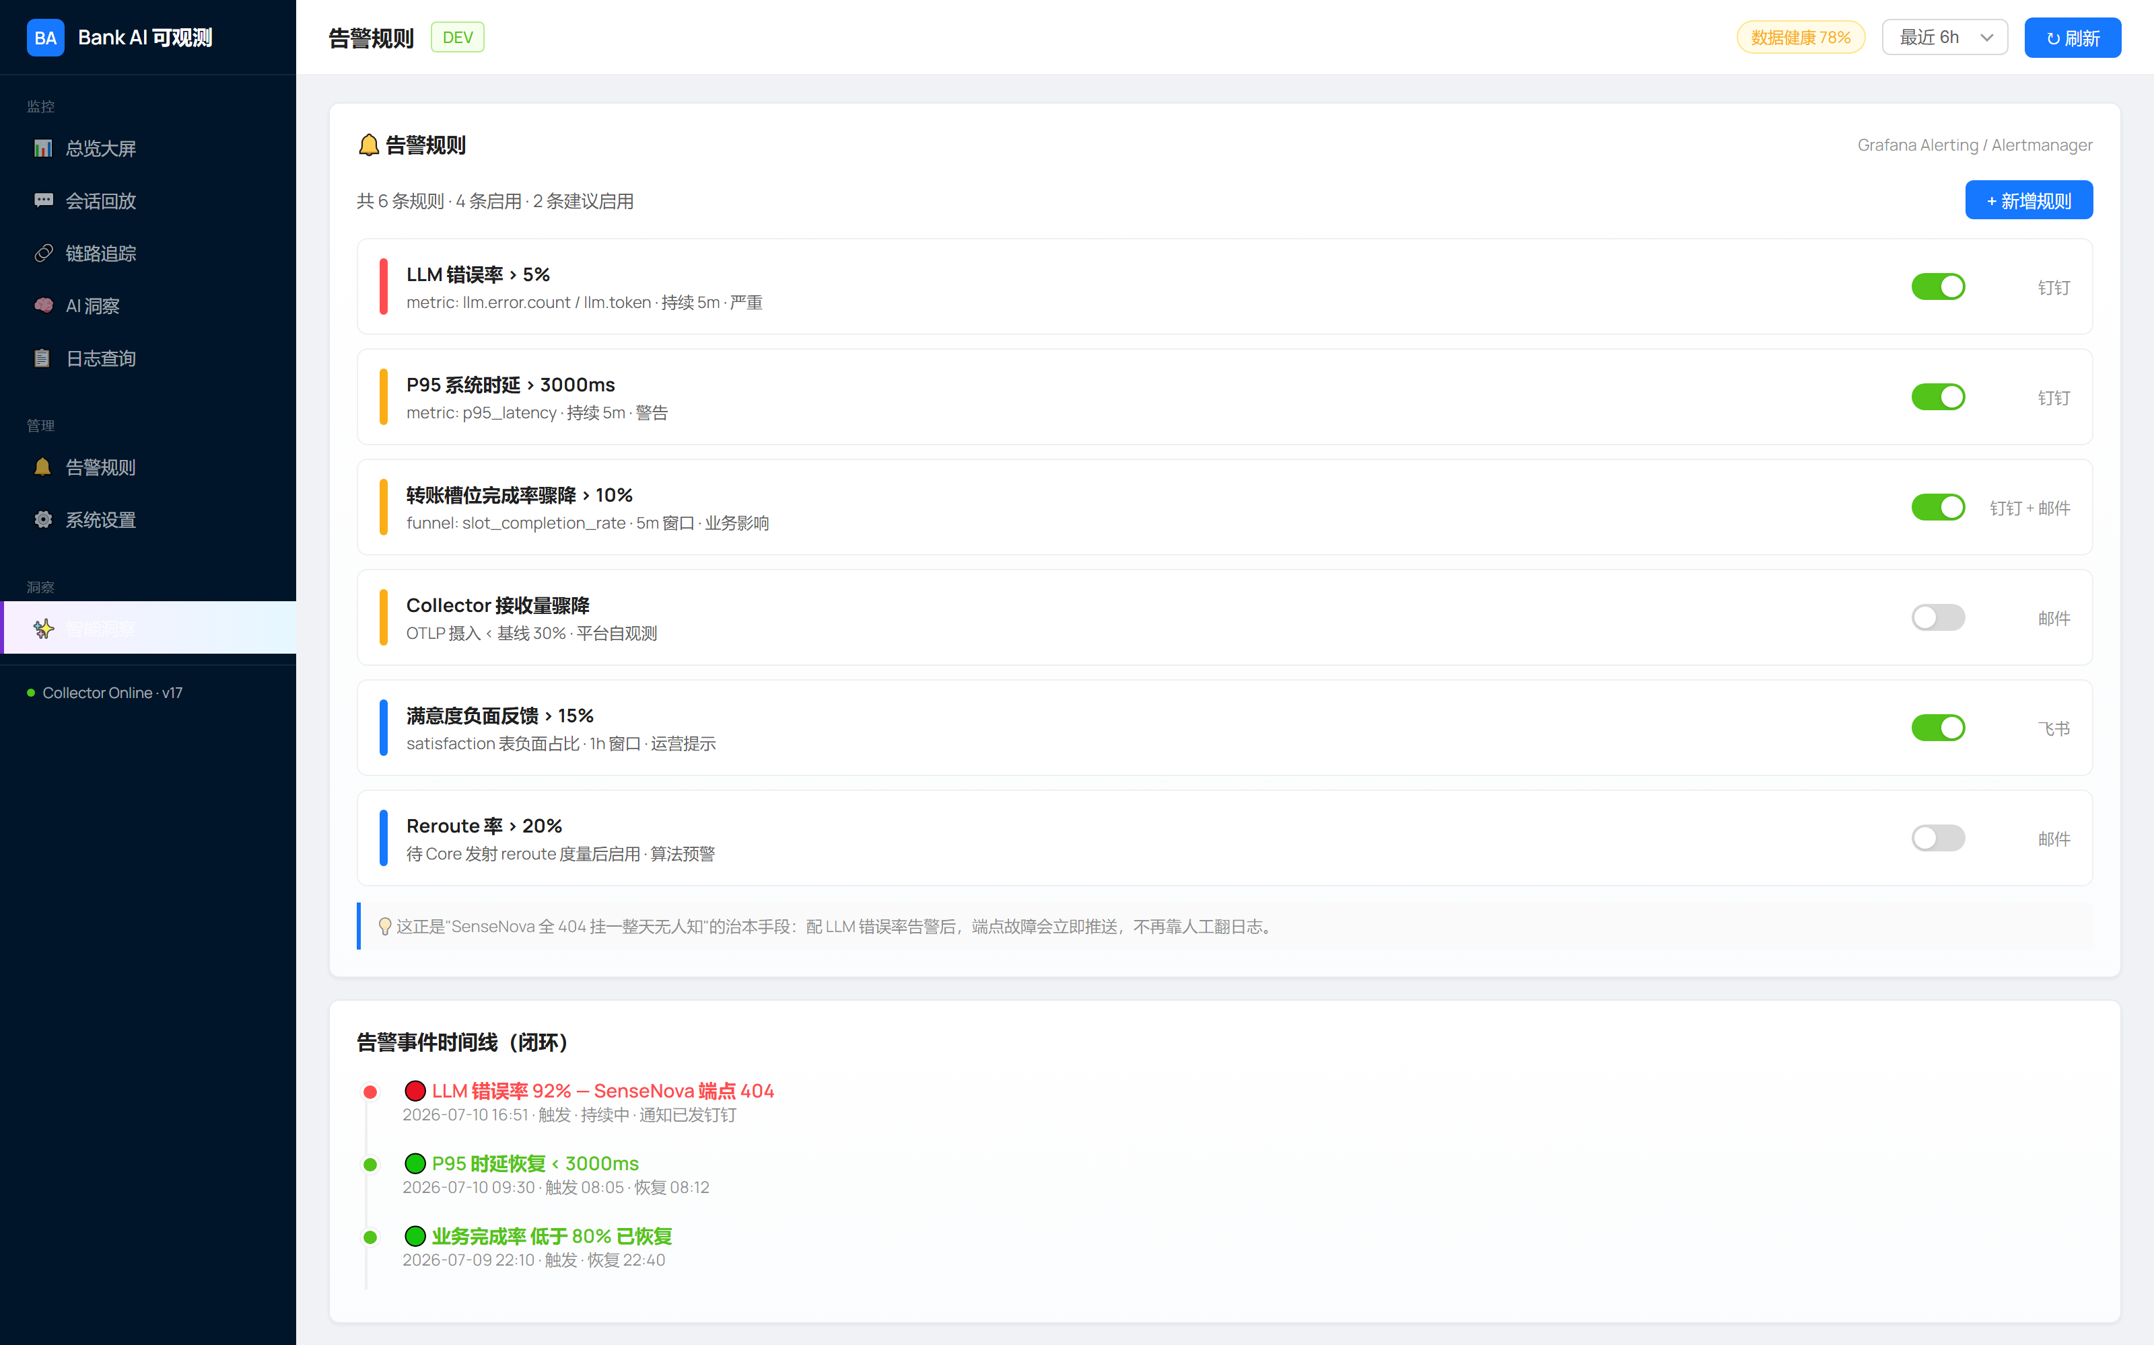
日志与告警：全链路可追踪、可闭环
日志查询：跨会话 / Trace / 调用链
告警规则：多维阈值与自动通知
日志支持 session、trace、关键词多维检索
INFO / WARN / ERROR 级别，关联原始请求
LLM 错误率、P95 时延、业务完成率等指标告警
对接企业 IM / 邮件，实现告警闭环

Slide 8
POC-DEMO 与 生产方案落地差异
维度 | POC-DEMO | 生产方案
目标 | 功能验证 / 客户演示 | 支撑千万级、亿级用户量的稳定运行
部署规模 | 单机 + H2 文件库 | 多实例 + TiDB / ClickHouse 集群
采集方式 | Spring AI 手动埋点 + 自动上报 | OTel Java Agent / 全量/采样上报
存储 | H2 本地文件 | 冷热分层、分库分表、TTL 清理
合规 | 基础审计日志 | 金融级审计、RBAC、数据脱敏
隐私 | 本地演示数据 | 敏感字段脱敏、隐私计算、权限隔离
可扩展 | 单服务 + 单 Collector | 多租户、多 region、弹性扩缩容
关键设计原则：架构可演进、数据可扩展、合规可审计、隐私可保护。

